Slide 1
Система внутренней оценки качества образования
Шевченко Ольга Григорьевна,
руководитель методического объединения
учителей русского языка и литературы
Центрального района города Челябинска

Slide 2
Общие правовые рамки системы внутреннего мониторинга качества образования определяет Закон Российской Федерации «Об образовании» (пп.24 п.2 ст.32 «Компетенция и ответственность образовательного учреждения»,

Slide 3
Создание механизмов развития качественно новой модели мониторинга в образовательном учреждении, в условиях модернизации образования решается в рамках инициативы президента «Наша новая школа», одобренной Правительством Российской Федерации и связано это с внедрением федеральных государственных образовательных стандартов

Slide 4
Основные понятия
Качество образования - комплексная характеристика, отражающая диапазон и уровень образовательных услуг, предоставляемых населению (различного возраста, пола, физического и психического состояния) системой начального, общего, профессионального и дополнительного образования в соответствии с интересами личности, общества и государства

Slide 5
Оценка качества образования - процесс, в результате которого определяется степень соответствия измеряемых образовательных результатов, условий их обеспечения эталону как общепризнанной зафиксированной в нормативных правовых документах системе требований к качеству образования

Slide 6
Для полноценной и эффективной работы образовательного учреждения необходима система оценки качества образования, которая даст возможность
проследить динамику развития каждого ребёнка;
оценить успешность усвоения обучающимися федеральных государственных образовательных стандартов;
определить перспективы, направления работы педагогического коллектива образовательного учреждения по повышению качества образования обучающихся.

Slide 7
Оценить качество образования возможно с помощью:
- внутренней оценки качества образования;
- внешней оценки качества образования;
-алгоритма соотнесения внутренней и внешней оценки, позволяющей построить совокупную оценку качества.

Slide 8
Внутренняя оценка качества в системе образования - оценка, которая осуществляется субъектами ведения образовательной деятельности самостоятельно с учетом трех основных составляющих образовательного процесса: обучающихся (учащихся, студентов), обучающих (учителей, преподавателей), ресурсного обеспечения (организационного, материально-технического, учебно-методического, информационного, финансового).

Slide 9
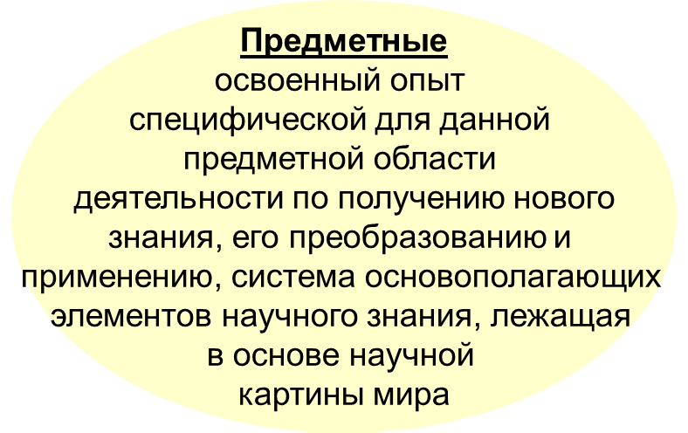
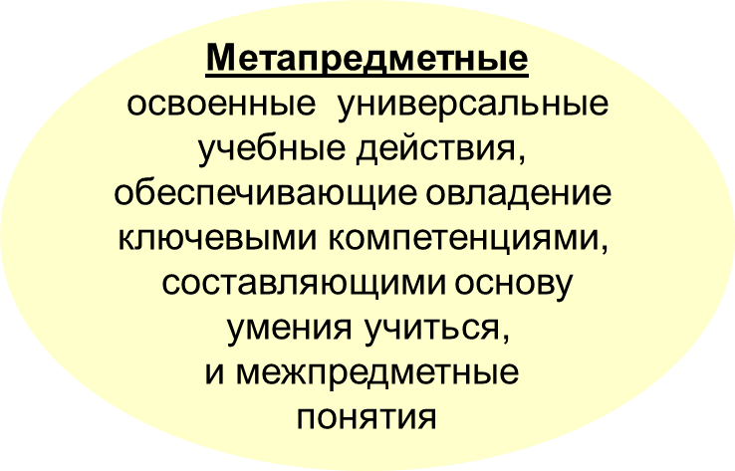

Результаты освоения ООП ООО

Slide 10
Тенденции изменений в системе оценки результатов обучения

Slide 11
Уделяется МЕНЬШЕ внимания | Уделяется БОЛЬШЕ внимания
Оценке того, что легко измерить | Оценке того, что более значимо
Оценке отдельных знаний и умений, организованных по содержательно-деятельностной матрице | Оценке системы знаний и умений, представляющих основу предметной области
Оценке знаний, рутинных умений и алгоритмов деятельности | Оценке понимания, объяснения, установления причинно-следственных связей
Оценке того, что учащиеся не знают | Оценка того, что знают учащиеся
Оценке только образовательных достижений | Оценке образовательных достижений и возможностей освоения планируемых результатов

Slide 12
Уделяется МЕНЬШЕ внимания | Уделяется БОЛЬШЕ внимания
Итоговому контролю, проводимому учителями | Привлечению учащихся к оценке своих результатов и результатов своих одноклассников
Разработке системы внешней оценки только специалистами в области педагогических измерений | Вовлечение учителей в процесс разработки системы внешнего контроля
Использованию системы оценки как простого подсчета баллов (правильно выполненных заданий), на основе которых выставляются отметки | Включение оценки как интегральной составляющей образовательного процесса
Использованию только тестов на бумаге | Использованию различных методов и форм оценки
Использованию только результатов стандартизированных тестов как единственного показателя результатов обучения | Использованию результатов стандартизированных тестов как одного из многих показателей результатов обучения

Slide 13
В основе оценивания лежат следующие показатели:
уровень сформированности предметных результатов;
уровень сформированности универсальных учебных действий;
образовательные достижения обучающихся;
профессионально-педагогические достижения педагогов;
состояние здоровья и физическое развитие обучающихся;
адаптация обучающихся на новой ступени обучения;
эффективность образовательного процесса;
уровень воспитанности обучающихся

Slide 14
Современные тенденции развития практики оценивания достижений учащихся
Приоритет письменной формы оценки знаний над устной
Суммирование результатов текущего (рубежного) контроля и экзаменационного контроля в итоговой оценке
Использование индивидуального рейтинга как одного из показателей успехов в обучении
Использование компьютерного тестирования как вспомогательного средства
Использование многобалльных шкал оценивания наряду с сохранением классической пятибалльной шкалы в качестве основы
Использование аутентичного оценивания

Slide 15
Оценка личностных результатов
Оценка личностных результатов учащихся осуществляется с помощью диагностики и портфолио
Личностные результаты выпускников на ступени основного общего образования не подлежат итоговой оценке, так как оценка личностных результатов учащихся отражает эффективность воспитательной и образовательной деятельности школы

Slide 16
Оценка метапредметных результатов
Предполагает оценку универсальных учебных действий учащихся (регулятивных, коммуникативных, познавательных)
Оценка метапредметных результатов проводится в ходе различных процедур:
  решение задач творческого и поискового характера;
  учебное проектирование;
  итоговые проверочные работы;
  комплексные работы на межпредметной основе;
  мониторинг сформированности основных учебных умений

Slide 17
Оценка предметных результатов
Достижение предметных результатов обеспечивается за счет основных учебных предметов
Объектом оценки предметных результатов является способность учащихся решать учебно-познавательные
и учебно-практические задачи
Оценка предметных результатов предусматривает выявление уровня достижения обучающимися планируемых результатов по отдельным предметам с учётом:
    - владения предметными понятиями и способами действия,
    - умения применять знания в новых условиях,
    - системности знаний

Slide 18
Оценка предметных результатов
Оптимальный уровень – 80-100%,
Допустимый уровень – 60-80%,
Критический уровень – 45-60%,
Недопустимый уровень – до 45%

Slide 19
Система оценки:
оценка предметных, метапредметных, личностных результатов;
содержательная и критериальная основа планируемых
результатов;
оценка методом «сложения»; уровневый подход в инструментарии, в представлении результатов;
оценка способности решать учебно-познавательные и учебно-практические задачи;
накопительная система оценки индивидуальных достижений;
использование стандартизированных и нестандартизированных методов (проекты, творческие работы и др.)
использование персонифицированной и неперсонифицированной информации;
интерпретация результатов на основе контекстной информации
об условиях и особенностях реализации обр. программ
сочетание внутренней и внешней оценки

Slide 20
Система оценки
должна быть
ориентирована на
стимулирование обучающегося
к объективному контролю,
на формирование потребности
в адекватной самооценке,
а не на сокрытие
своего незнания и неумения

